Slide 1

Microsoft SQL Server 2014
Configurazione
Ver. 1.5
a cura di Marco Zucchini
© 2013 - Diritti Riservati

Slide 2

Obiettivi
  Indici di Tabella
  Viste
  Vincoli
  Regole
  Valori predefiniti
  Tipi di dati

Slide 3
Indici
“…to find informations faster …”

Slide 4
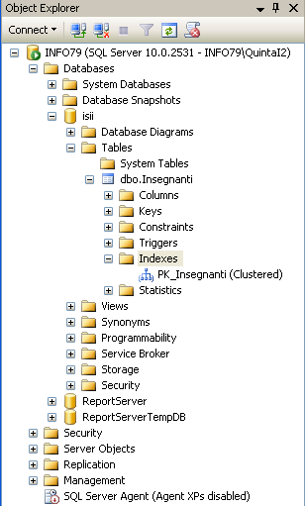
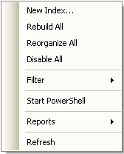

Indici
Consentono un rapido accesso ai record di tabella
Vengono creati sulla base di uno o più campi di una tabella
Per creare un indice, espandere le voci associate ad una tabella e selezionare Indexes
Nota: non è possibile creare un nuovo indice se la tabella è aperta in modalità design.

Slide 5
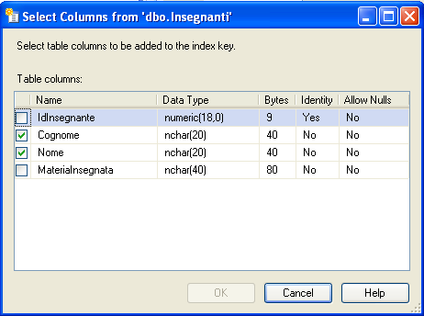
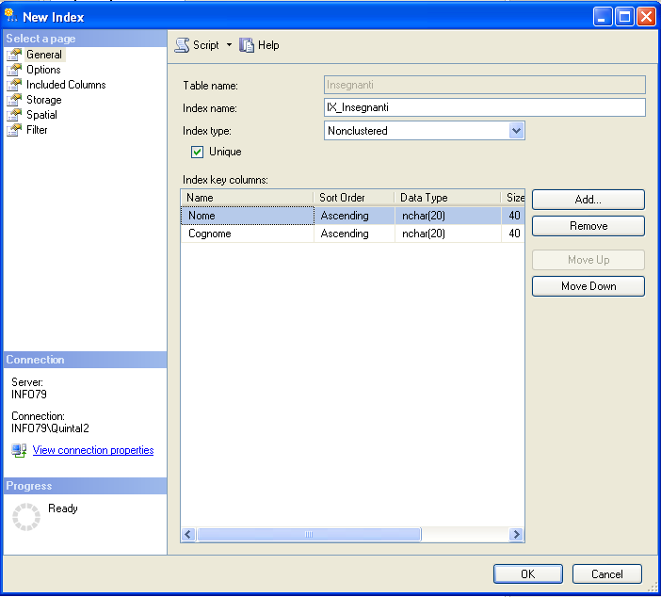
Indici
Consente di specificare che i valori dell’indice non siano uguali
Gli indici cluster ordinano e archiviano le righe di dati della tabella in base ai valori di chiave, ovvero alle colonne incluse nella definizione dell'indice. Una tabella può includere un solo indice cluster.
In un indice non cluster l'ordine degli indici NON rispetta l’ordine di memorizzazione dei dati della tabella. Una tabella può includere più indici non cluster.
Selezionare i campi su cui calcolare l’indice stabilendo la loro priorità con i tasti SU e GIU’
© 2009 - Marco Zucchini

Slide 6
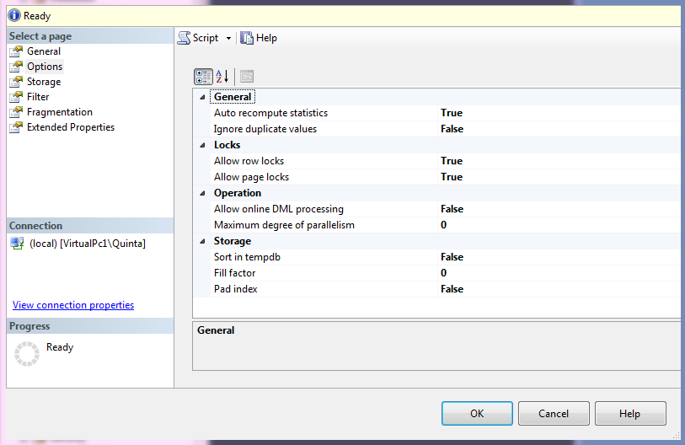
Indici
Lasciandola false, tutti i dati relativi all’ultimo aggiornamento/inserimento non vengono inseriti in tabella se il valore dell’indice associato corrisponde ad un indice già presente.
Per fattore di riempimento si intende un fattore che esprime il «livello di continuità» (es. 1,3,5,8 …) degli indici assegnati ai record di una tabella. Più basso è questo valore più spazio viene lasciato tra i valori degli indici per futuri inserimenti di record in tabella.
Un fill factor «basso», consente di velocizzare l’inserimento dei dati, dopo che l’indice è stato creato.
0 = 100= massimo valore.

Slide 7
Viste

Slide 8
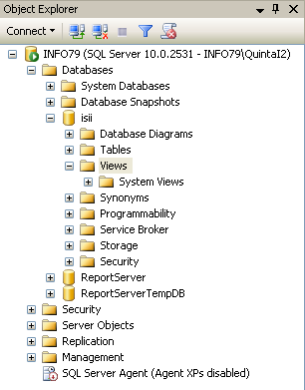
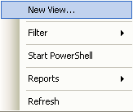
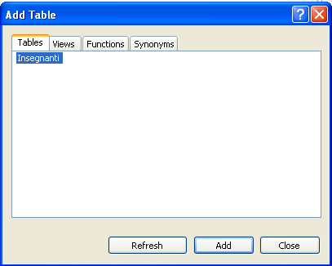
Viste
Query espresse in linguaggio T-SQL memorizzate con un proprio nome .
Considerabili come “tabelle virtuali”
Il risultato prodotto (resultset=insieme di informazioni) non viene memorizzato su disco (non sono vere tabelle)
Le query associate alle viste vengono rieseguite ogni volta che una vista viene “richiamata”
Mostrano informazioni derivanti da una o più tabelle
Strumento grafico per la gestione delle viste
Viste → Nuova Vista

Slide 9
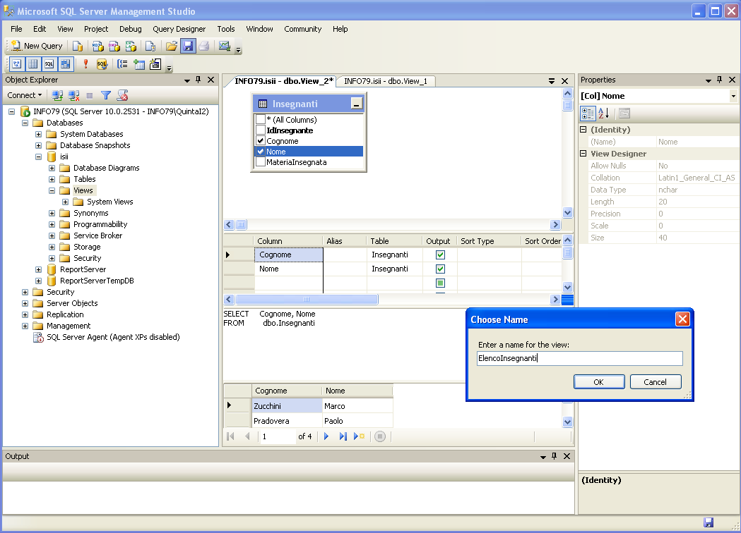
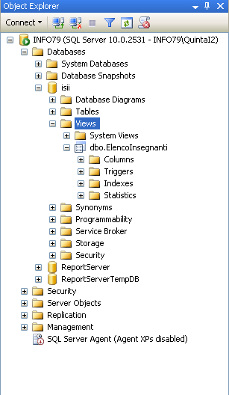
Aggiungi Tabelle
Spuntare le colonne di interesse
Spuntare le colonne di interesse
Spuntare le colonne di interesse
Query SQL corrispondente
Risultati appartenenti alla Vista
© 2009 - Marco Zucchini
Nota: per vedere le proprietà della View accedere alla modalità Design

Slide 10
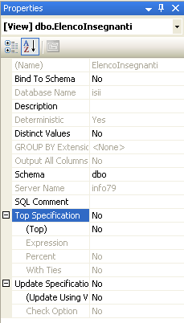


Viste - Proprietà
La clausola TOP consente la restituzione solo di:
prime n righe o la prima
una percentuale di righe
dall’insieme dei risultati generati

Slide 11
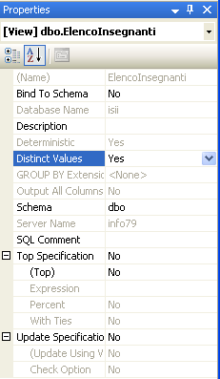

Viste - Proprietà
La clausola DISTINCT consente di eliminare tutti i duplicati dai risultati.

Slide 12
Check Constraint

Slide 13
Check Constraint
Proprietà assegnata ad una/più colonna/e di una tabella che ne consente l’assegnazione solo di particolari valori.
I valori consentiti sono esprimibili tramite un’ espressione (analoga a quelle utilizzate nella clausola WHERE)
Es.
NumeroAllievi >=0
PostiDisponibili BETWEEN 1 AND 30
https://technet.microsoft.com/en-us/library/ms190377(v=sql.105).aspx

Slide 14
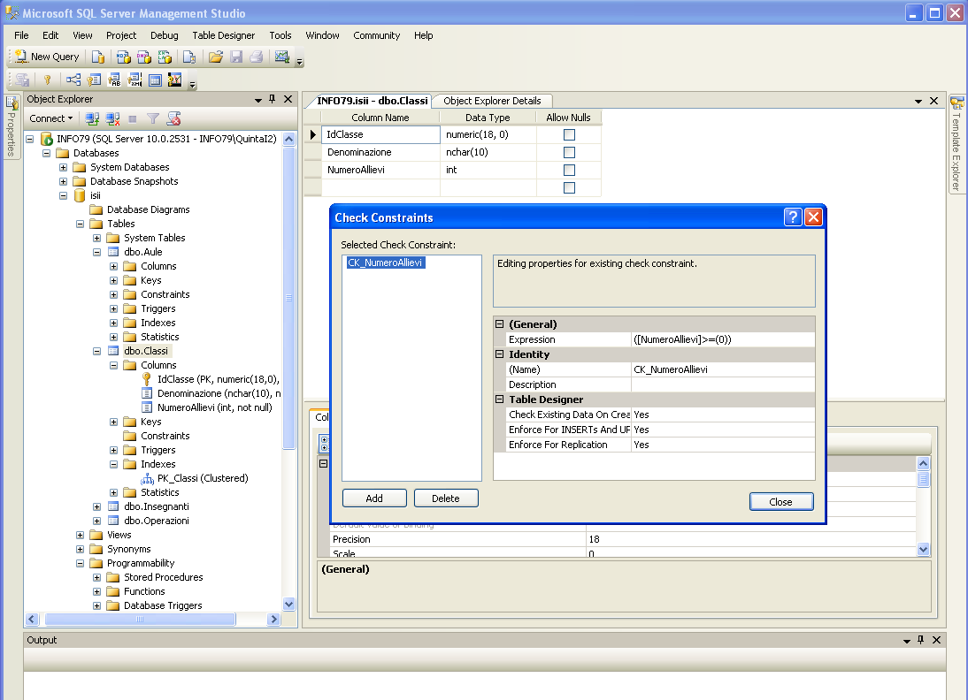

Aggiungere un Check Constraint
Specificare :
il nome del Constraint
l’espressione associata che determina la validità dei dati introdotti in una o più colonne
Selezionare la tabella e cliccare sulla cartella Constraints
© 2009 - Marco Zucchini

Slide 15
Rules
(Regole)

Slide 16
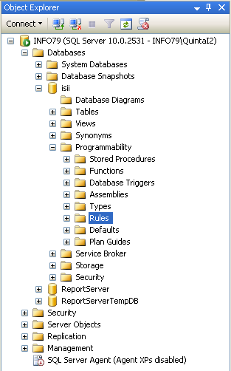
Rules (Regole)
Oggetto di database che limita i possibili valori inseribili in una colonna di tabella.
Associabile a:
  colonne di tabelle
  tipi di dati definiti dall'utente
In SQL Server 2012 non è possibile creare regole in modalità visuale usando Management Studio.
Vedere gli esempi di codice T-SQL per svolgere questa funzione, presenti in Template Explorer.

Slide 17
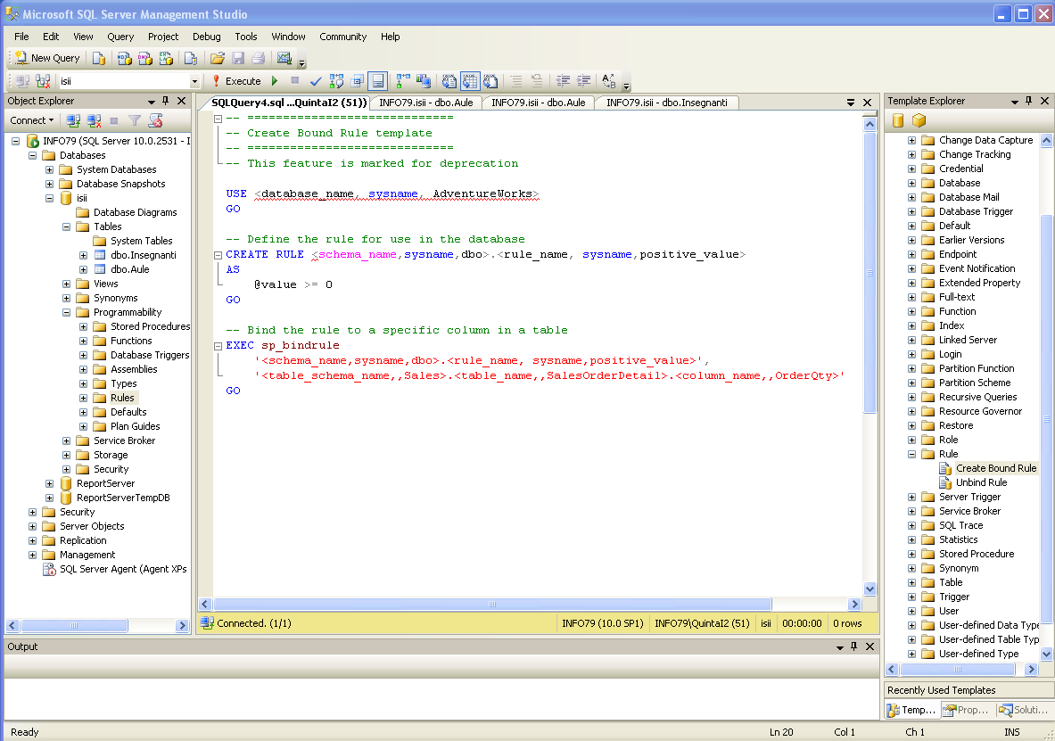
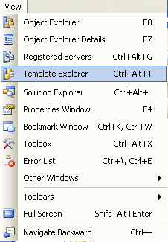
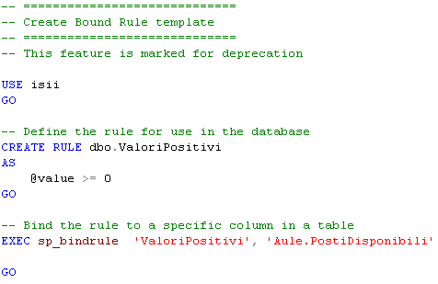
Definire una regola ed associarla ad una colonna di una tabella
© 2009 - Marco Zucchini
Nome regola
Colonna da associare

Slide 18
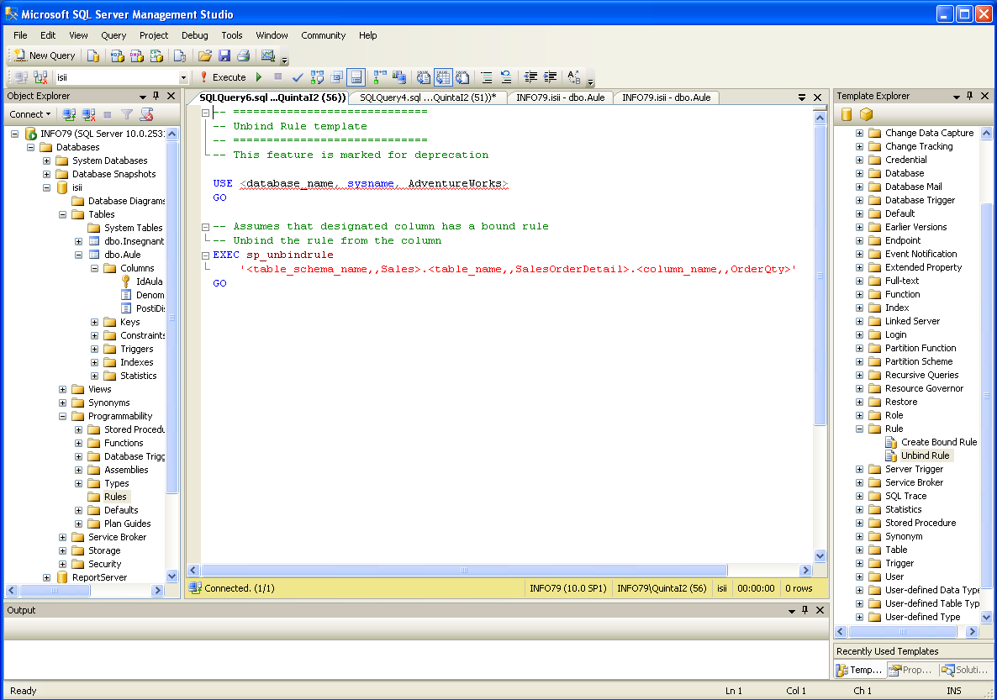
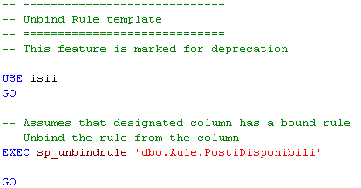
Disassociare una Regola da una colonna
tabella.colonna cui è associata la regola
La regola può essere eliminata solo se prima è stata disassociata.
© 2009 - Marco Zucchini

Slide 19
Defaults
Valori Predefiniti

Slide 20
Defaults (Valori Predefiniti)
Sono valori che vengono utilizzati in una colonna se per i suoi campi quando non viene specificato nulla durante la fase di inserimento dati.
Corrispondono ad una costante.
Per creare un nuovo “default” occorre selezionare “Create Default” da Template Explorer

Slide 21
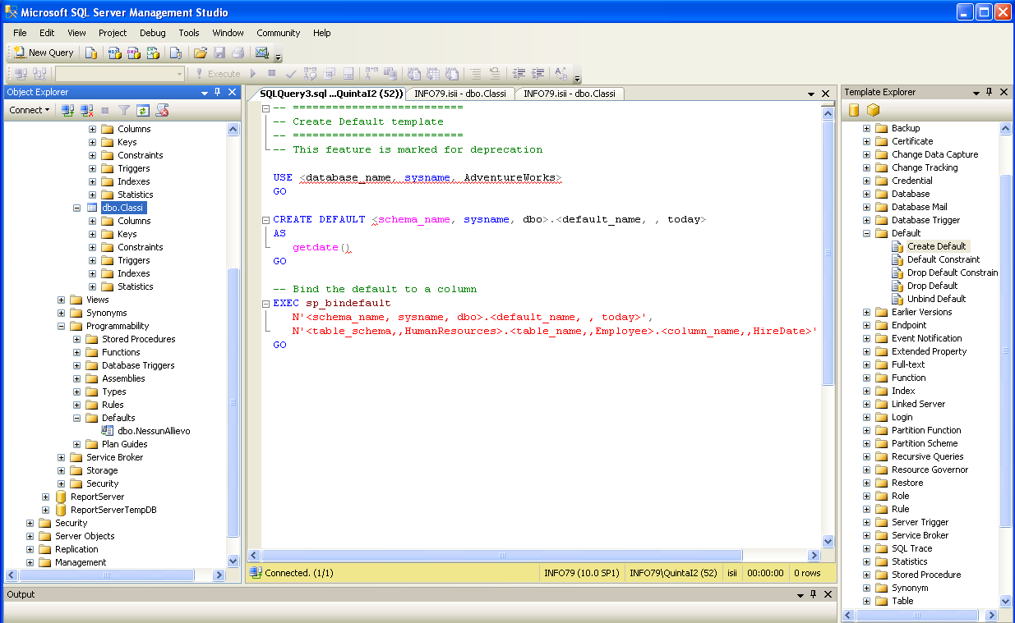
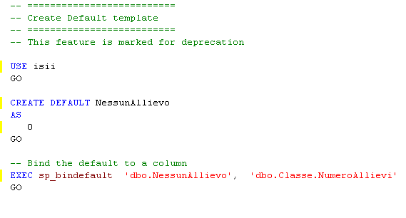
Defaults (Valori predefiniti)
Definire un Default ed associarlo ad una colonna di una tabella
© 2009 - Marco Zucchini

Slide 22
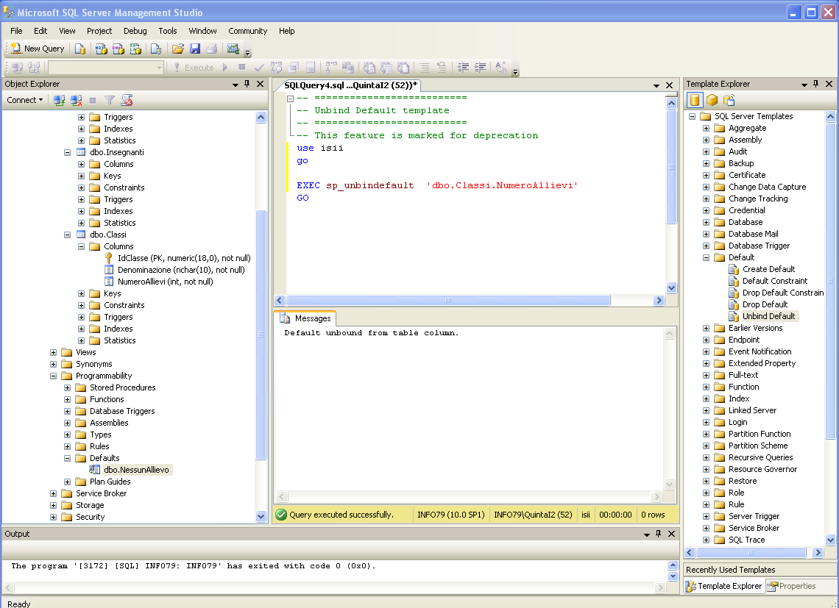
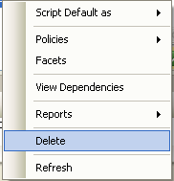
Defaults (Valori predefiniti)
Disassociare il Default da una colonna di una tabella
tabella.colonna cui è associato il valore predefinito.
Il valore predefinito può essere eliminato solo se prima è stato disassociato.
Genera lo script che consente di effettuare la disassociazione.
© 2009 - Marco Zucchini

Slide 23
Types
Tipi di Dati

Slide 24
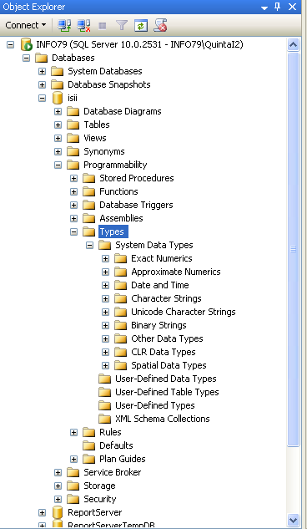
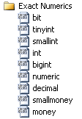



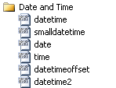

Tipi di dati del sistema

Slide 25
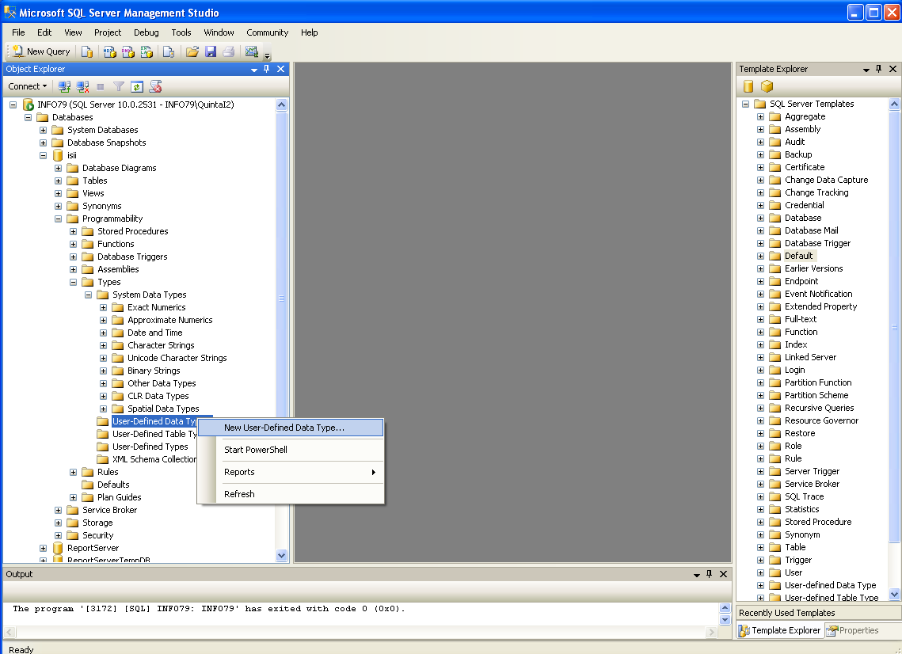
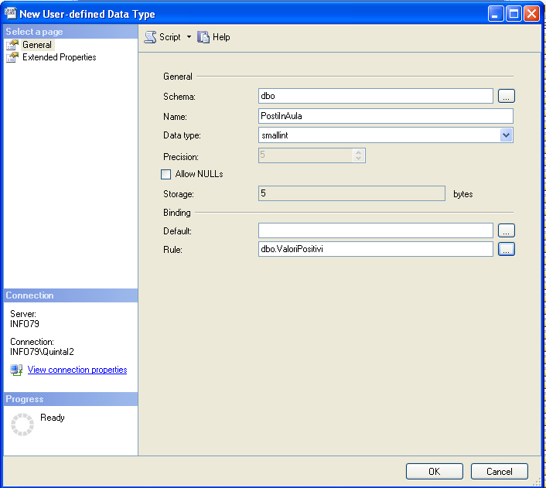
User Defined Data Types
Impostazione di un nuovo tipo di dato
E’ possibile associare al nuovo tipo di dato un :
default
rule
Una volta creato, il nuovo tipo di dato risulterà disponibile tra quelli associabili ad una colonna di tabella.
© 2009 - Marco Zucchini

Slide 26
Appendice

Slide 27

Bibliografia
Vito Vessia
Lavorare con SQL Server
Edizioni Master
Per le Included Columns
http://msdn.microsoft.com/it-it/library/ms190806.aspx

